Slide 1





MAŁE PROJEKTY
Projekt współfinansowany ze środków Unii Europejskiej w ramach Osi 4 LEADER
Programu Rozwoju Obszarów Wiejskich
na lata 2007-2013

Slide 2
PLAN SPOTKANIA
CHARAKTERYSTYKA MAŁEGO PROJEKTU
BENEFICJENCI – DLA KOGO DOFINANSOWANIE?
PULA ŚRODKÓW I POZIOMY DOFIANSOWANIA
ZAKRES POMOCY
PLANOWANE TERMINY NABORU
KRYTERIA WYBORU OPERACJI
KWALIFIKOWALNOŚĆ ŚRODKÓW

Slide 3

MAŁE PROJEKTY
CO I JAK?

Slide 4
MAŁY PROJEKT
TRWA NIE DŁUŻEJ NIŻ DWA LATA I JEST RELIZOWANY NIE WIĘCEJ NIŻ W DÓCH ETAPACH
MIEŚCI SIĘ W PRZEDZIAŁE DOFINANOSWANIA OD 4000 ZŁ – 25 OOO

Slide 5
BENEFICJENCI
osoby fizyczne, które są:
• obywatelami państwa członkowskiego UE,
• pełnoletnie,
• zameldowane na pobyt stały na obszarze objętym LSR, lub wykonujące działalność gospodarczą na tym obszarze.
osoby prawne albo jednostki organizacyjne nieposiadające osobowości prawnej, którym ustawy przyznają zdolność prawną:
• działające na podstawie przepisów o stosunku Państwa do Kościoła Katolickiego w Rzeczypospolitej Polskiej, o stosunku Państwa do innych kościołów i związków wyznaniowych oraz o gwarancjach wolności sumienia i wyznania, posiadające siedzibę na obszarze objętym LSR lub prowadzące działalność na obszarze objętym LSR, lub
• utworzone na podstawie przepisów ustaw, w tym fundacje albo stowarzyszenia, które posiadają siedzibę na obszarze objętym LSR lub prowadzą działalność na tym obszarze.

Slide 6

POZIOM DOFINANSOWANIA
Wysokość pomocy nie może przekroczyć 70% kosztów kwalifikowanych i nie więcej niż 25 000 zł na jeden mały projekt.
Poziom dofinansowania dla danego beneficjenta nie może przekroczyć w okresie programowania kwoty 100 000 zł.
10 % własna praca i sprzęt
70% refundowanych
100 %
20% śr. własne

Slide 7

MAŁE PRIJEKTY
NA CO?

Slide 8
ZAKRES POMOCY
1. podnoszenie świadomości społeczności lokalnej, w tym przez organizację szkoleń i innych przedsięwzięć o charakterze edukacyjnym i warsztatowym dla podmiotów z obszaru objętego LSR, innych niż realizowane w ramach działania, o którym mowa w art. 5 ust. 1 pkt 1 ustawy z dnia 7 marca 2007r. o wspieraniu rozwoju obszarów wiejskich z udziałem środków Europejskiego Funduszu Rolnego na Rzecz Rozwoju Obszarów Wiejskich;

Slide 9
2. podnoszenie jakości życia społeczności lokalnej na obszarze objętym LSR, w tym przez:
a. udostępnianie urządzeń i sprzętu komputerowego, w tym urządzeń i sprzętu umożliwiającego dostęp do Internetu,
b. organizację imprez kulturalnych, rekreacyjnych lub sportowych;

Slide 10
3. rozwijanie aktywności społeczności lokalnej, w tym przez:
a. promocję lokalnej twórczości kulturalnej z wykorzystaniem lokalnego dziedzictwa, w tym kulturowego, historycznego lub przyrodniczego,
b. kultywowanie miejscowych tradycji, obrzędów i zwyczajów,
c. kultywowanie języka regionalnego i gwary,
d. kultywowanie tradycyjnych zawodów i rzemiosła;

Slide 11
Turystyka i rekreacja
rozwijanie turystyki lub rekreacji na obszarze objętym LSR, w tym przez:
a. utworzenie lub zmodernizowanie bazy informacji turystycznej oraz stron internetowych, przygotowanie i wydanie folderów oraz innych publikacji informacyjnych dotyczących obszaru objętego LSR,
b. budowę, odbudowę lub oznakowanie małej infrastruktury turystycznej, w szczególności punktów widokowych, miejsc wypoczynkowych lub biwakowych, tras narciarstwa biegowego lub zjazdowego, szlaków wodnych, szlaków rowerowych, szlaków konnych, ścieżek spacerowych lub dydaktycznych;

Slide 12
Dziedzictwo przyrodnicze, kulturowe, historyczne
5. zachowanie, odtworzenie, zabezpieczenie lub oznakowanie cennego, lokalnego dziedzictwa krajobrazowego i przyrodniczego, w szczególności obszarów objętych poszczególnymi formami ochrony przyrody, w tym obszarów Natura 2000;
6. zachowanie lokalnego dziedzictwa kulturowego i historycznego, w tym przez:
a. odbudowę albo odnowienie lub oznakowanie budowli lub obiektów małej architektury wpisanych do rejestru zabytków lub objętych wojewódzką ewidencją zabytków,
b. odnowienie dachów lub elewacji zewnętrznych budynków wpisanych do rejestru zabytków lub objętych wojewódzką ewidencją zabytków,
c. remont lub wyposażenie muzeów,
d. remont lub wyposażenie świetlic wiejskich;

Slide 13
Produkty lokalne, energia odnawialna
7.inicjowanie powstawania, przetwarzania lub wprowadzania na rynek produktów i usług opartych na lokalnych zasobach, tradycyjnych sektorach gospodarki lub lokalnym dziedzictwie, w tym kulturowym, historycznym lub przyrodniczym, albo podnoszenie jakości takich produktów;
8. wykorzystanie energii pochodzącej ze źródeł odnawialnych w celu poprawienia warunków prowadzenia działalności kulturalnej lub gospodarczej.

Slide 14
Zasady składania wniosków do LGD
Termin naboru będzie ogłaszała Lokalna Grupa Działania (w terminach ogłoszonych przez samorząd województwa). Wnioski do finansowania będzie wybierała społeczna Rada LGD.
LGD będzie oceniać wnioski pod względem zgodności operacji z lokalną strategią rozwoju (LSR) wg kryteriów określonych w LSR. Tylko wnioski o przyznanie pomocy na operacje zgodne z LSR mogą być wybrane do finansowania i przesłane do samorządu województwa w celu oceny formalnej. Pomoc wypłacana będzie w formie refundacji.
Wnioski o pomoc będą składane w siedzibie właściwej terytorialnie LGD.

Slide 15
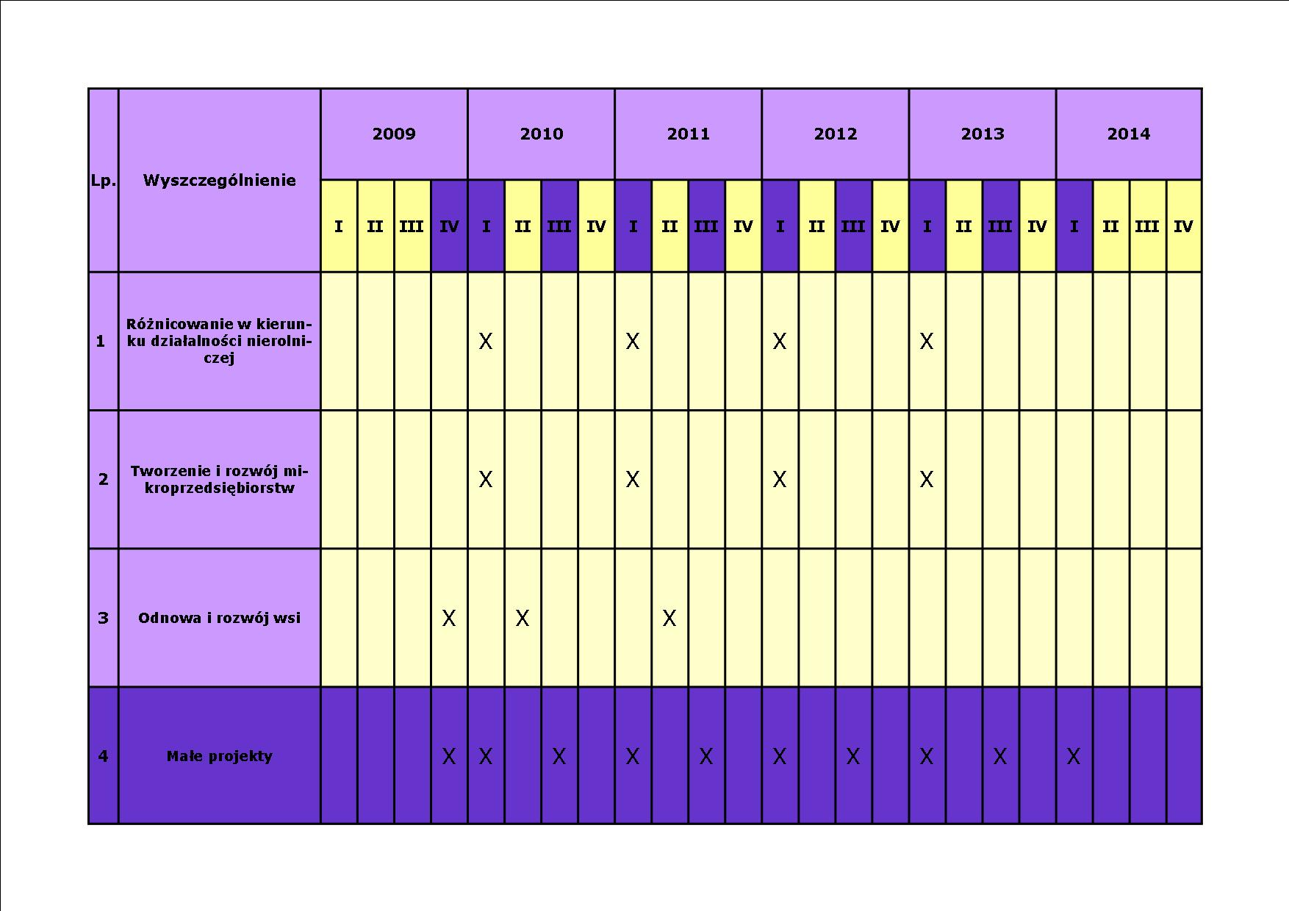
HARMANORGAM OGŁASZANIA NABORU WNIOSKÓW

Slide 16
PULA ŚRODKÓW, PLANOWANA ILOŚC OPERACJI WYBRANYCH DO DOFINANSOWANIA
 | Małe projekty
2009 | 10 oper. 246 834,40
2010 | 20 oper. 493 668,80
2011 | 20 oper. 493 668,80
2012 | 20 oper. 493 668,80
2013 | 20 oper. 493 668,80
2014 | 10 oper. 246 834,40
2015 | 0,00
RAZEM 2009 - 2015 | 100 oper 2 468 344,00

Slide 17
SREDNIA WARTOŚĆ POMOCY
24 683,44
POMOC BĘDZIE PRZYZNAWANA PRZEZ UMWD
OCENY DOKONUJE RADA NA PODSTAWIE ZGODNOŚCI OPERACJI Z LSR
ZGODNOŚCI OPERACJI Z LOKALNYMI KRYTERIAMI WYBORU
OSTATECZNE DECYZJE PODEJMUJE URZĄD MARSZAŁKOWSKI

Slide 18
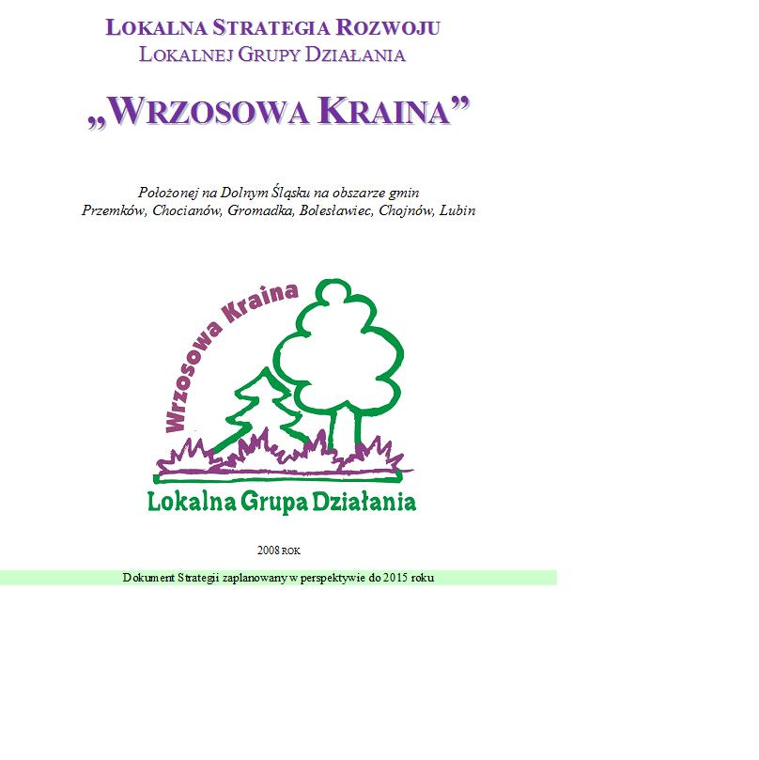
MAŁE PROJEKTY
MAŁY PROJEKT ZGODNY Z LOKALNĄ STRATEGIĄ ROZWOJU

Slide 19
ZGODNOŚĆ OPERACJI Z LSR
Ocena zgodności z LSR następuje pod kątem spełnienia kryteriów zgodności z celem ogólnym, szczegółowym i przedsięwzięciem zapisanymi w LSR.
Ocena ta jest dokonywana przez członków Rady poprzez wypełnienie imiennej karty oceny zgodności.
Uznanie operacji za zgodną z LSR skutkuje przekazaniem operacji do dalszej oceny wg lokalnych kryteriów wyboru. Operacja, która nie zostanie uznana za zgodną z LSR nie podlega dalszej ocenie i zostaje zwrócona wnioskodawcy bez możliwości odwołania się od decyzji Rady.
Operacja zostanie uznana za zgodną z LSR jeżeli spełniania warunki uzyskania wsparcia w ramach LSR i wpisuje się w co najmniej jeden cel ogólny, co najmniej jeden cel szczegółowy oraz co najmniej jedno przedsięwzięcie zapisane w LSR.

Slide 20
Czy realizacja projektu / operacji przyczyni się do osiągnięcia celów ogólnych LSR?
1. Zrównoważony rozwój regionu oparty o turystykę, dbałość o dziedzictwo przyrodniczo-kulturowe oraz wykorzystanie lokalnych walorów.
2. Rozwój gospodarczy obszaru w oparciu o lokalne zasoby.
3. Wzmocnienie kapitału społecznego oraz zwiększenie samodzielności mieszkańców, w radzeniu sobie z lokalnymi problemami i działaniami na rzecz swojego miejsca zamieszkania.
4. Konsolidacja regionu oraz jego promocja - jako wyjątkowego miejsca w Europie.

Slide 21
2. Czy realizacja projektu / operacji przyczyni się do osiągnięcia celów szczegółowych LSR?
1.1. Efektywna ochrona zasobów naturalnych i zachowanie dziedzictwa historyczno-kulturowego regionu
1.2. Budowa spójnego systemu oznakowania i rozbudowa infrastruktury turystycznej
1.3. Poprawa estetyki i zagospodarowanie miejsc przestrzeni publicznej wsi oraz wzrost bezpieczeństwa mieszkańców
2.1. Wsparcie rozwoju rolnictwa proekologicznego i agroturystyki
2.2. Tworzenie dodatkowych źródeł dochodów na obszarach wiejskich
2.3. Rozwój usług i produktów lokalnych Wrzosowej Krainy
3.1. Wsparcie różnych form aktywności społecznej na obszarach wiejskich
3.2. Wzrost wiedzy i umiejętności mieszkańców Wrzosowej Krainy
3.3. Wyłonienie liderów i grup aktywnych społecznie oraz wspieranie procesu zrzeszania się
3.4. Tworzenie miejsc i warunków do spotkań, nawiązywania kontaktów oraz pobudzania aktywności lokalnej społeczności
4.1. Wspieranie działań integrujących społeczność lokalną regionu, umożliwiających nabywanie i wymianę doświadczeń
4.2. Rozwój partnerskiej współpracy w regionie
4.3. Promocja obszaru i jego walorów w tym tworzenie atrakcyjnych ofert dla różnych odbiorców
4.4. Zastosowanie technologii informatycznych w stymulowaniu rozwoju Wrzosowej Krainy i jej mieszkańców

Slide 22
. Czy realizacja projektu / operacji jest zgodna z przedsięwzięciami zaplanowanymi w LSR?
3
I „Turystyka i wypoczynek w regionie”
II „Zadbane, funkcjonalne i bezpieczne obszary wiejskie Wrzosowej Krainy”
III „Przedsiębiorczy mieszkańcy”
IV „Rozwinięte społeczeństwo obywatelskie”
V „Integracja regionu”
VI „Promocja Wrzosowej Krainy”

Slide 23
Procedury wyboru operacji wg lokalnych kryteriów wyboru
Procedura oceny na podstawie lokalnych kryteriów wyboru polega na dokonaniu oceny operacji zakwalifikowanych wcześniej, jako zgodnych z LSR na podstawie specyficznych dla danej LGD lokalnych kryteriów wyboru. Jej zasadniczym celem jest wybór operacji, które w największym stopniu mogą realizować założenia LSR.

Slide 24
Kryteria wyboru dla działania
MAŁE PROJEKTY
L.p. | Kryteria | Opis | Punkty
1 | Doświadczenie wnioskodawcy | Preferuje wnioskodawców, którzy nie realizowali dotąd projektów ze środków UE lub środków krajowych | 2 – nie realizowali 1 - realizowali
L.p. | Kryteria | Opis | Punkty
2 | Członkostwo w LGD | Preferowane są operacje, w których wnioskodawca jest członkiem LGD | 1 - wnioskodawca jest członkiem LGD 0 - wnioskodawca nie jest członkiem LGD
L.p. | Kryteria | Opis | Punkty
3 | Zasięg oddziaływania operacji | Preferuje operacje mające wpływ na ilość miejscowości | 3 - wpływa na całe LGD 2 – wpływa na gminę 1 - wpływa na nie mniej niż 2 miejscowości 0 – wpływa na 1 miejscowość

Slide 25
L.p. | Kryteria | Opis | Punkty
4 | Innowacyjność operacji | Preferuje operacje innowacyjne, niespotykane w skali lokalnej - tj. wykorzystujące niepraktykowane dotąd zastosowania zasobów i rozwiązań | 2 - ma charakter innowacyjny w danym środowisku lokalnym 0 – nie ma charakteru innowacyjnego
L.p. | Kryteria | Opis | Punkty
5 | Trwałość operacji po zakończeniu | Preferuje się operacje, których działanie będzie kontynuowane po zakończeniu finansowania z Leader PROW | 1 - operacja zapewnia kontynuację 0 – operacja nie zapewnia kontynuacji
L.p. | Kryteria | Opis | Punkty
6 | Wykorzystanie lokalnych zasobów | Preferuje operacje, które wykorzystują potencjał przyrodniczo-kulturowy oraz aktywność mieszkańców | 2 – wykorzystuje potencjał przyrodniczo-kulturowy i aktywność mieszkańców 1 - wykorzystuje potencjał przyrodniczo-kulturowy lub aktywność mieszkańców 0 – nie wykorzystuje potencjału przyrodniczo-kulturowego oraz aktywności mieszkańców

Slide 26
KRTERIA WYBORU
L.p. | Kryteria | Opis | Punkty
6 | Wykorzystanie lokalnych zasobów | Preferuje operacje, które wykorzystują potencjał przyrodniczo-kulturowy oraz aktywność mieszkańców | 2 – wykorzystuje potencjał przyrodniczo-kulturowy i aktywność mieszkańców 1 - wykorzystuje potencjał przyrodniczo-kulturowy lub aktywność mieszkańców 0 – nie wykorzystuje potencjału przyrodniczo-kulturowego oraz aktywności mieszkańców
Maksymalnie
14 punktów

Slide 27
Koszty podlegające refundacji w ramach realizacji małych projektów
1) ogólne:
a) przygotowania dokumentacji technicznej małego projektu, obejmujące koszty: kosztorysów, projektów architektonicznych lub budowlanych, dokumentacji geologicznej lub hydrologicznej, wypisów lub wyrysów z katastru nieruchomości,
b) opłat za patenty lub licencje,
c) badań lub analiz,
d) sprawowania nadzoru autorskiego lub inwestorskiego;
2) robót budowlanych;
3) wynagrodzenia za świadczenie usług, w tym usług prawniczych lub księgowych;
4) podłączenia do Internetu;

Slide 28
Kwalifikowalność środków
5) opracowania, druku lub powielenia oraz dystrybucji materiałów informacyjnych lub szkoleniowych, w tym audiowizualnych, dotyczących małego projektu, zakupu lub wynajęcia powierzchni reklamowych, zakupu czasu antenowego oraz zamieszczenia materiałów prasowych w prasie;
6) najmu sal lub innych powierzchni lub dzierŜawy gruntu;
7) zakupu materiałów lub przedmiotów, w tym materiału siewnego lub nasadzeniowego roślin wieloletnich;

Slide 29
Kwalifikowalność środków
8) zakupu, najmu lub dzierżawy oraz montażu maszyn, urządzeń, narzędzi, wyposażenia, sprzętu lub oprogramowania, z wyłączeniem środków transportu, przy czym koszt zakupu podlega refundacji jedynie w przypadku gdy koszt najmu albo dzierżawy przekraczałby koszt zakupu;
9) organizacji i przeprowadzenia wydarzeń promocyjnych, kulturalnych, rekreacyjnych lub sportowych;

Slide 30
10) wytyczenia lub oznakowania szlaków turystycznych, ścieżek dydaktycznych lub przyrodniczych, w tym pomników przyrody, obiektów małej infrastruktury turystycznej, obiektów historycznych, przyrodniczych, kulturowych lub sakralnych;
11) utworzenia lub aktualizacji baz danych, w tym bazy informacji turystycznej;
12) tworzenia stron internetowych;

Slide 31
13) upominków lub nagród do łącznej wysokości 5% pozostałych kosztów podlegających refundacji w ramach realizacji małych projektów;
14) wynagrodzenia lub pobytu osób prowadzących szkolenia;
15) podróży lub wyżywienia uczestników szkoleń;
16) noclegu uczestników szkoleń – w przypadku szkoleń trwających co najmniej dwa dni;
17) tłumaczeń, jeżeli osoby prowadzące szkolenia nie posługują się językiem polskim.

Slide 32
ROZPORZĄDZENIA
Dziennik Ustaw Nr 138 — 7537, Poz. 868
z późn. zmianami
ROZPORZĄDZENIE MINISTRA ROLNICTWA I ROZWOJU WSI
z dnia 8 lipca 2008 r. w sprawie szczegółowych warunków i trybu przyznawania oraz wypłaty pomocy finansowej w ramach działania „Wdrażanie lokalnych strategii
rozwoju” objętego Programem Rozwoju Obszarów Wiejskich na lata 2007 – 2013

Slide 33
WAŻNE I PRZYDATNE STRONY
WWW.WRZOSOWAKRAINA.PL – ZAKŁADKA PROGRAM LEADER
WWW.PROW.DOLNYSLASK.PL
WWW.UMWD.DOLNYSLASK.PL – ZAKŁADKA ROZWÓJ OBSZARÓW WIEJSKICH
WWW.MINROL.GOV.PL
WWW.ISAP.SEJM.GOV.PL (WWW.SEJM.GOV.PL – ZAKŁADKA PRAWO)

Slide 34

Projekt współfinansowany ze środków Unii Europejskiej w ramach Osi 4 LEADER
Programu Rozwoju Obszarów Wiejskich na lata 2007-2013
DZIĘKUJĘ
BARBARA SULMA 500 054 395
EDYTA RZĄSA 693 411 626
BIURO@WRZOSOWAKRAINA.PL

